Slide 1
Pengenalan
HSK tahap 1 & 2
Disembahkan oleh Cikgu Chow
Bina Insan, Puchong
16hb Okt 2017

Slide 2
Pengenalan HSK Tahap 1
HSK tahap 1 menguji keupayan pelajar menggunakan Bahasa Mandarin dalam kehidupan seharian. Melalui tahap 1 , pelajar boleh faham dan menggunakan perbendeharaan kata dan ayat yang lazim digunakan dan menyediakan pelajar ke tahap yang lebih tinggi.

Slide 3
一、Siapakah yang layak menduduki HSK Tahap 1?
Pelajar yang menghadir 2-3 jam kelas setiap minggu dan belajar selama 6 bulan serta menguasai 150 perbendeharaan kata yang lazim digunakan.

Slide 4
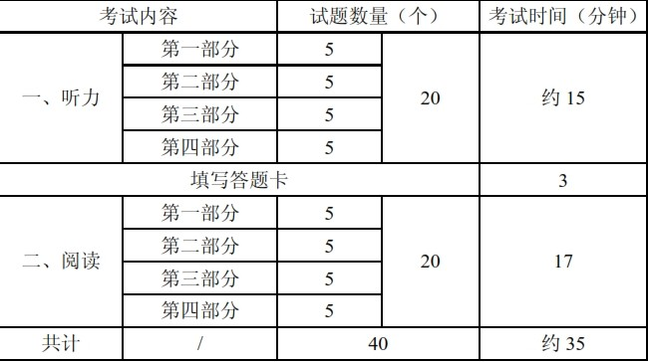
二、Skop Peperiksaan
HSK tahap 1 mempunyai 40 soalan, pendengaran dan membaca。
Jumlah masa yang diberikan 40 minit

Slide 5
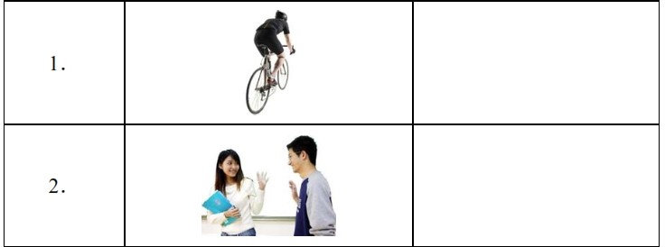
1．Pendengaran
Bahagian pertama，5 soalan. Setiapa soalan dengar 2 kali. Dengar dan tentukan sama ada benar atau salah.
Notes:
1、坐出租车/2、明天见

Slide 6
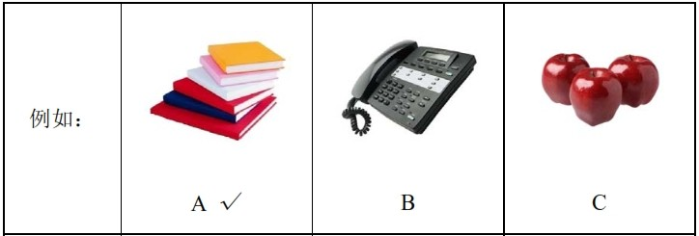
1．Pendengaran
Bahagian ke-2, mempunyai 5 soalan. Setiap soalan dengar 2 kali. Pilih gambar yang betul.
Notes:
例如：这是我的书

Slide 7
1．Pendengaran
Bahagian ke-3，mempunyai 5 soalan. Setiap soalan dengar 2 kali.
Padankan perbualan dengan gambar yang sesuai.

Slide 8
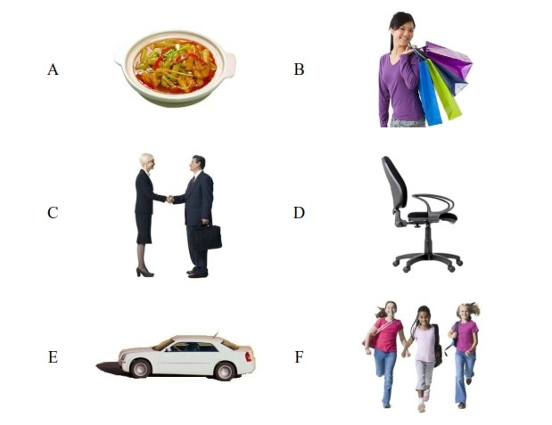
1．Pendengaran
Nǐ hǎo
例如 女：你 好
Nǐ hǎo Hěn ɡāo xìnɡ rèn shí nǐ
男：你 好 ， 很 高 兴 认 识 你 ！
C
Notes:
再另举一个例子~~女：这把椅子多少钱？ 男：七十块钱。 答案是D。

Slide 9
1．Pendengaran
Bahagian ke-4, mempunyai 5 soalan. Setiap soalan dengar 2 kali.
Dengar satu ayat, selepas itu soalan akan berkaitan dengan ayat yang didengarkan tadi.
shānɡ diàn yī yuàn xué xiào
A 商 店 B 医 院 C 学 校
xīnɡ qī èr xīnɡ qī sān xīnɡ qī wǔ
A 星期二 B 星期三 C 星期五
Notes:
下午我去商店，你想买点儿什么吗？下午他去哪儿？
爸爸星期三去北京。爸爸星期几去北京？

Slide 10
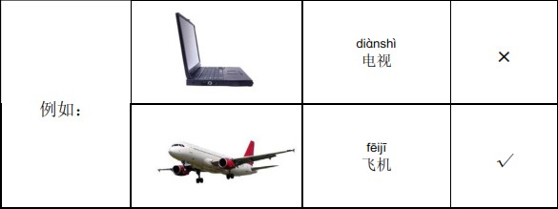
2．Membaca
Bahagian pertama， 5 soalan.
Setiap soalan dengan satu gambar dan satu perkataan，pelajar hendaklah menentukan benar atau salah.

Slide 11
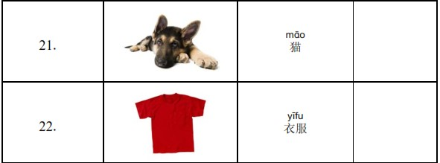
2．Membaca
Bahagian pertama， 5 soalan.
Setiap soalan dengan satu gambar dan satu perkataan，pelajar hendaklah menentukan benar atau salah.

Slide 12
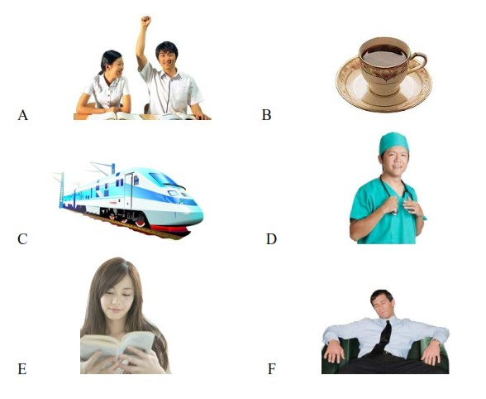
2. Membaca
Bahagian ke-2， 5 soalan.
Padankan ayat dengan gambar yang betul.
Wǒ hěn xǐ huɑn zhè běn shū
我 很 喜 欢 这 本 书。
E
Tā zhènɡ zài shuì jiào ne
他 正 在 睡 觉 呢 。
F

Slide 13
2．Membaca
Bahagian ke-3， 5 soalan.
Padankan 5 soalan dengan 5 jawapan yang betul.
nǐ hē shuǐ mɑ ？ zhōnɡ ɡuó rén
Eg.你 喝 水 吗 ？ A 中 国 人
nǐ zěn me qù nà ɡè fàn diàn diǎn le
1、你 怎 么 去 那 个 饭 店 B 7 点 了
xiàn zài jǐ diǎn le pínɡ ɡuǒ
2、现 在 几 点 了 ？ C 苹 果
nǐ ài chī shén me shuí ɡuǒ kuài qián
3、你 爱 吃 什 么 水 果 ？ D 20 块 钱
zhè ɡe xiǎo bēi zi duō shǎo qián zuò chū zū chē
4、这 个 小 杯 子 多 少 钱 ？ E 坐 出 租 车
nǐ shì nǎ ɡuó rén ？ hǎo de ， xiè xie
5、你 是 哪 国 人 ？ F 好 的 ， 谢 谢
F
E
B
C
D
A

Slide 14
2．Membaca
Bahagian ke-4，5 soalan.
Isi tempat kosong dengan memilih jawapan yang betul.
Semau soalan mempunyai PinYin.
jiā huǒ chē zhàn duì bù qǐ mínɡ zi kàn jiàn xué xí
A家 B火 车 站 C对 不 起 D名 字 E看 见 F学 习
Nǐ jiào shén me
Eg: 你 叫 什 么 （ ）
D
Tā shànɡ wǔ zài xué xiào
1. 她 上 午 在 学 校 （ ）
F

Slide 15
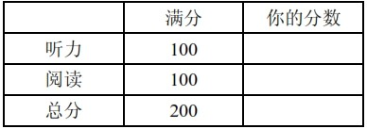
三、Laporan Keputusan
HSK tahap 1 merangkumi 3 bahagian iaitu: markah pendengaran,membaca dan jumlah markah. Jumlah markah ialah 200, markah lulus ialah 120.

Slide 16
Pengenalan HSK Tahap ke-2
HSK tahap ke-2 menguji keupayaan pelajar menggunakan bahasa Mandarin. Melalui tahap ke-2, pelajar dapat menggunakan bahasa Mandarin untuk pertuturan dalam perbualan harian yang biasa.

Slide 17
一、Siapakah yang layak menduduki HSK 2?
Pelajar yang menghadir 2-3 jam kelas setiap minggu dan belajar selama 12 bulan serta menguasai 300 perbendeharaan kata yang lazim digunakan.

Slide 18
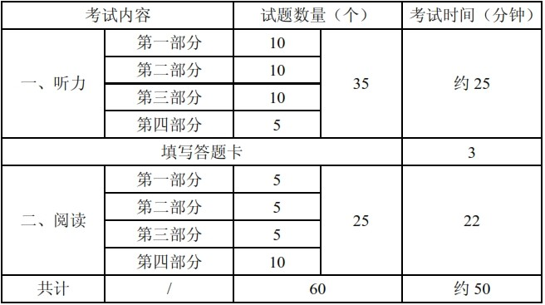
二、Skop Peperiksaan
HSK tahap ke-2 mengandungi 60 soalan，ia mengandungi pendengaran dan membaca.
Jumlah masa ialah 55 minit.

Slide 19
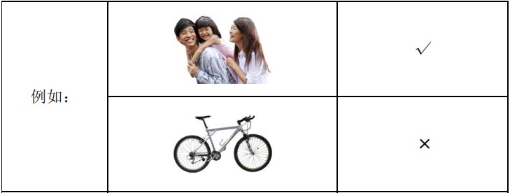
1. Pendengaran
Bahagian pertama: mengandungi 10 soalan, setiap soalan dengar 2 kali. Mendengar dan menentukan sama ada benar atau slahah.
Notes:
1、我们家有三个人 2、我每天坐公共汽车去上班

Slide 20
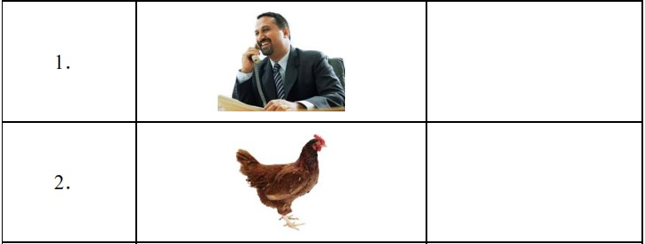
1．Pendengaran
Bahagian pertama，10 soalan, setiap soalan dengar 2 kali.
Dengar dan tentukan sama ada benar atau salah.
Notes:
1、他正在打电话呢！ 2、上午我买了一些鸡蛋。

Slide 21
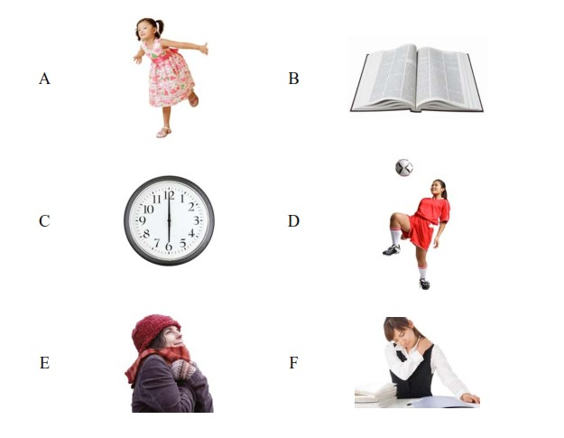
1. Pendengaran
Bahagian ke-2, 10 soalan, setiap soalan dengar 2 kali.
Setiap soalan ialah satu perbualan, pandankan perbualan itu dengan gambar yang betul.
D
1、（ ）
2、（ ）
C
Notes:
1:你喜欢什么运动？ 我最喜欢踢足球。 2、你每天几点起床？ 我每天六点起床。

Slide 22
1．Pendengaran
Bahagian ke-3, 10 soalan, setiap soalan dengar 2 kali.
Setiap soalan berdasarkan perbualan di antara 2 orang. Pilih jawapan yang betul.
hónɡ sè hēi sè bái sè
1、A.红 色 B.黑 色 C.白 色
tā yě qù tā bú qù tā qù ɡuò le
2、A.他 也 去 B.他 不 去 C.他 去 过 了
Notes:
A:小王，这里有几个杯子，哪个是你的？ B：左边那个红色的是我的 Q：小王的杯子是什么颜色的？
A：下星期我们要去上海旅游，你去吗？ B：太好了，我也去！ Q：男的什么意思？

Slide 23
1．Pendengaran
Bahagian ke-4, 5 soalan, setiap soalan dengar 2 kali.
Setiap soalan berdasrkan perbualan di antara 2 orang yang mengandungi 4 atau 5 ayat. Pilih jawapan yang betul.
mínɡ zi shí jiān fánɡ jiān hào
1、A.名 字 B.时 间 C.房 间 号
jiā lǐ fàn ɡuǎn ér shānɡ diàn
2、A.家 里 B.饭 馆 儿 C.商 店
Notes:
1/女：请在这儿写你的名字
男：是这儿吗？
女：不是，是这儿
男：好的，谢谢
问：男的要写什么？
2、男：晚上我们去饭馆儿吃饭怎么样？
女：我不想去外面吃，我想在家里吃。
男：那你准备做什么好吃的？
女：你想吃什么，我就做什么。
男：好的
Q：他们晚上在哪儿吃饭?

Slide 24
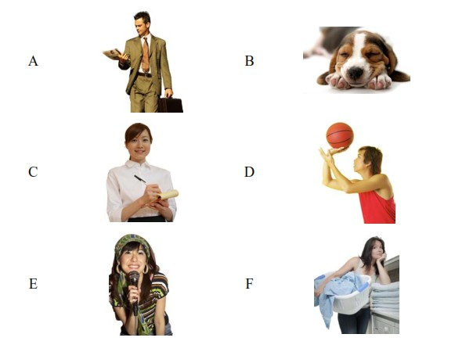
2．Membaca
Bahagian pertama，5 soalan.
Padankan gambar dengan ayat yang diberikan.
měi ɡè xīnɡ qī liù
每 个 星 期 六 ，
wǒ dōu qù dǎ lán qiú
我 都 去 打 篮 球 。
（ ）
D

Slide 25
Xiǎo ɡǒu shēnɡ bìnɡ le 小 狗 生 病 了 ，
tā jīn tiān shén me dōnɡ 它 今 天 什 么 东
xi dōu méi chī
西 都 没 吃 。
（ ）
B

Slide 26
2．Membaca
Bahagian ke-2, 5 soalan.
Isi tempat kosong dengan perkataan yang diberikan.
qù nián bǐ xī wànɡ xiànɡ ɡuì shì qínɡ
A.去 年 B.比 C.希 望 D.向 E.贵 F.事 情
Zhè ér de yánɡ ròu hěn hǎo chī dàn shì yě hěn
1、这 儿 的 羊 肉 很 好 吃 ， 但 是 也 很 （ ）
E
Qǐnɡ jìn ， nǐ zhǎo wǒ yǒu shén me
2、请 进， 你 找 我 有 什 么（ ）
F

Slide 27
2．Membaca
Bahagian ke-3，5 soalan.
Setiap soalan mengandungi 2 ayat, sila tentukan sama ada makna ayat kedua sama dengan makna ayat pertama.
Xiàn zài shì diǎn fēn tā men yǐ jīnɡ yóu le fēn zhōnɡ le
现 在 是 11 点 30 分 ， 他 们 已 经 游 了 20 分 钟 了 。
Tā men diǎn fēn kāi shǐ yóu yǒnɡ
* 他 们 11 点 10 分 开 始 游 泳 。 （ ）

Slide 28
Nǐ qù ɡuò wǒ jiā bɑ tā jiā jiù zài wǒ jiā hòu miɑn
你 去 过 我 家 吧 ？ 他 家 就 在 我 家 后 面 ，
bù yuǎn hěn hǎo zhǎo
不 远 ， 很 好 找 。
Tā jiā lí wǒ jiā hěn jìn
*他 家 离 我 家 很 近 。 （ ）

Slide 29
2．Membaca
Bahagian ke-4, 10 soalan.
Mengandungi 20 ayat，sila padankan ayat dengan soalan.
Semua soalan mengandungi PinYin.

Slide 30
Tā men liǎnɡ ɡè rén zài wèn tí
A.他 们 两 个 人 在 问 题 。
Shànɡ bān de shí hou tā jué dé hěn lèi
B.上 班 的 时 候 ， 他 觉 得 很 累 。
Tài hǎo le wǒ men mínɡ tiān jiù qù mǎi
C.太 好 了 ， 我 们 明 天 就 去 买 。
Nǐ kàn tā jiào wánɡ xiáo yǔ
D.你 看 ， 她 叫 王 小 雨 。
Tā zài nǎ ér ne nǐ kàn jiàn tā le mɑ
E.他 在 哪 儿 呢 ？ 你 看 见 他 了 吗 ？
Tā hěn ɡāo yě hěn piào liɑnɡ wǒ fēi chánɡ xǐ huɑn tā
F.她 很 高 ， 也 很 漂 亮 ， 我 非 常 喜 欢 她 。

Slide 31
Tā hái zài jiào shì lǐ xué xí
1 、 他 还 在 教 室 里 学 习 。（ ）
Nǐ jué dé tā zěn me yànɡ
2 、 你 觉 得 她 怎 么 样 ？ （ ）
E
F

Slide 32
三、Laporan keputusan
HSK tahap 1 merangkumi 3 bahagian iaitu: markah pendengaran,membaca dan jumlah markah. Jumlah markah ialah 200, markah lulus ialah 120.

Slide 33
Keputusan HSK，merupakan satu bukti kepada pelajar asing yang ingin melanjutkan pelajaran di universiti negara China.
Keputusan HSK hanya sah untuk 2 tahun sahaja (dari tarikh mengambil peperiksaan).

Slide 34
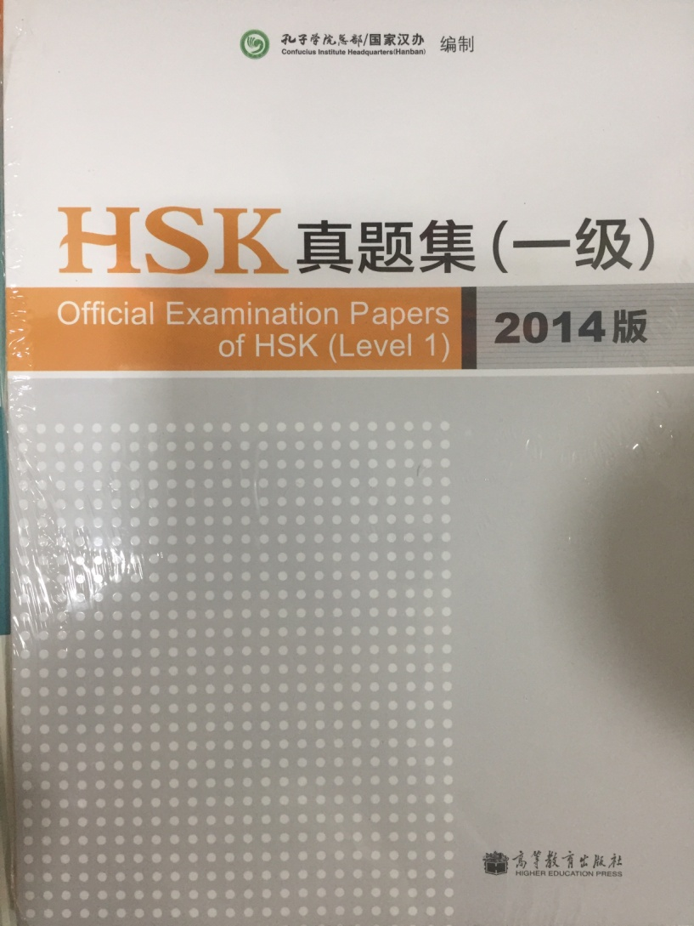
Buku-buku yang dicadangkan
Kertas peperiksaan tahun 2014, RM45

Slide 35
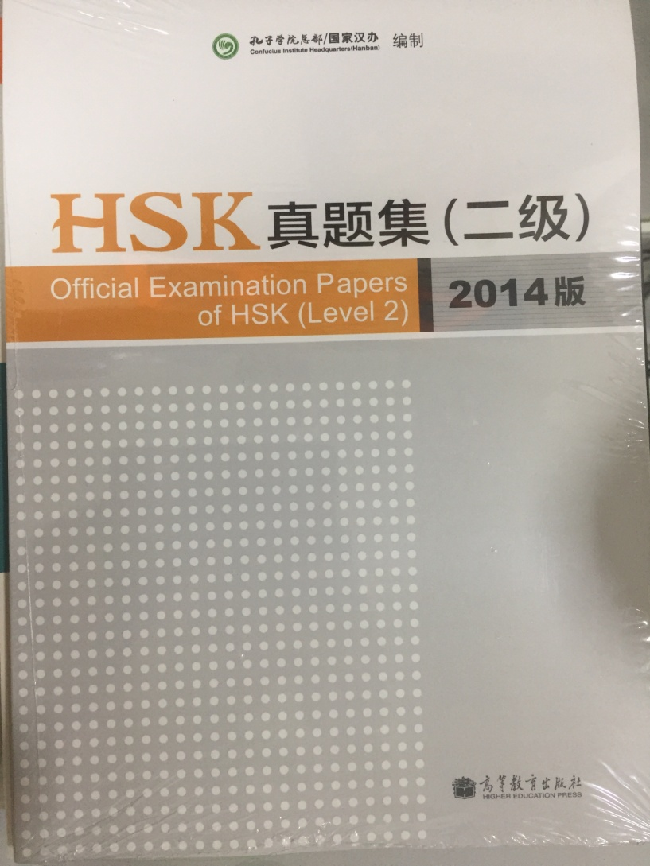
Kertas peperiksaan tahun 2014, HSK tahap ke-2, RM55

Slide 36
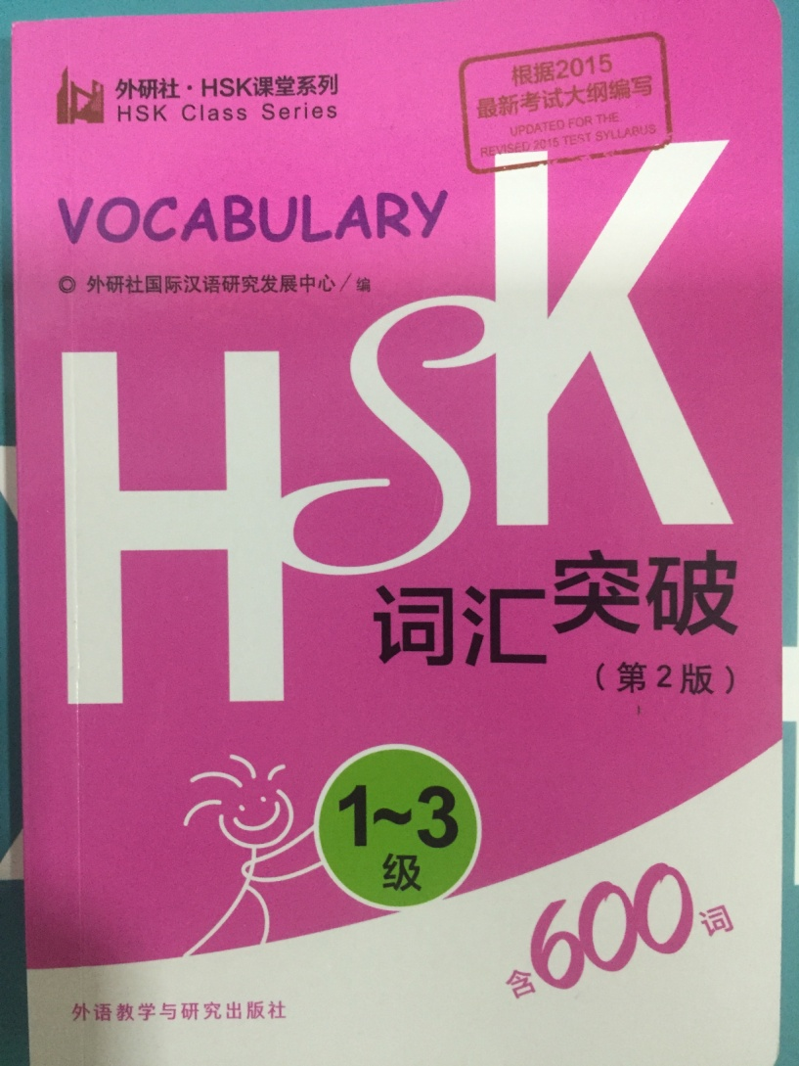
Kamus perbendeharaan kata HSK tahap 1, 2 dan 3, RM25

